Slide 1
料
資
取
擷
主題
土石流潛勢溪流統計

Slide 2





目錄CONTENTS
1.選題動機
2.操作流程
3.結果說明
Social Media
Web Design

Slide 3



1
選題動機

Slide 4

選題動機
某天在電視台偶然看見多年前有關小林村滅村的報導，節目後期在討論土石流對台灣的影響，看了土石流防治資訊網發現剛好有適合的資料。
資料來源
土石流防治資訊網 https://246.swcb.gov.tw/

Slide 5

2
操作流程

Slide 6
操作流程
Step 1
Step 2
Step 3
Step 4
網站擷取
將擷取的資料丟進資料庫
從資料庫抓取需要的資料
製作圖表
視覺化輸出

Slide 7
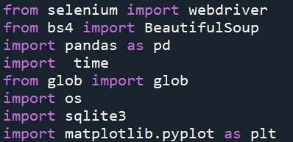
Import 套件
selenium及BeautifulSoup做網站的擷取及解析
pandas做資料分析
sqlite3連接資料庫
matplotlib做視覺化

Slide 8
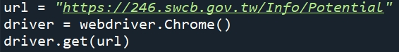
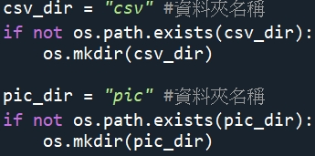
擷取前小設定
匯入os套件設定所需的資料夾
設定網址連接webdriver
利用os套件建立需要的資料夾
存放爬下來的資料
以及存取matplotlib做視覺化的圖表
使用webdriver啟動Chrome瀏覽器
並連接至設定的網址
Notes:
<編號>

Slide 9
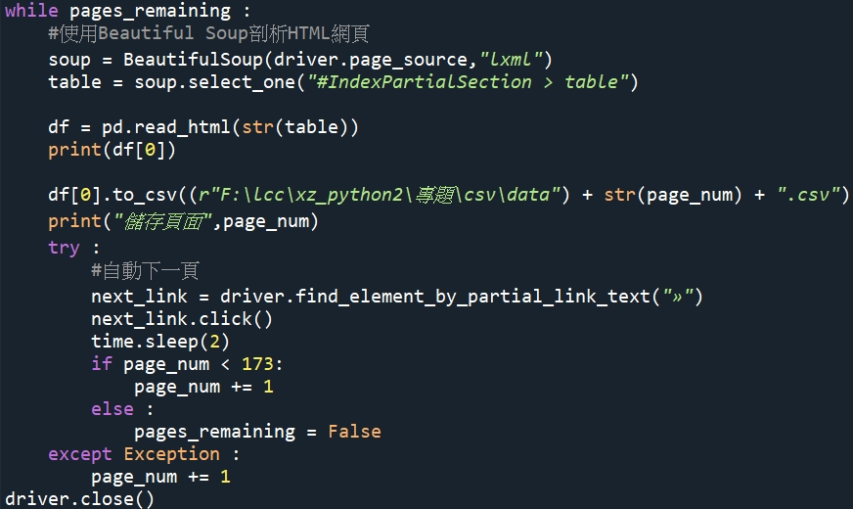
網站擷取
在這裡使用BeautifulSoup來解析
剛才用webdriver連接到的資料
用lxml解析器來解析

Slide 10
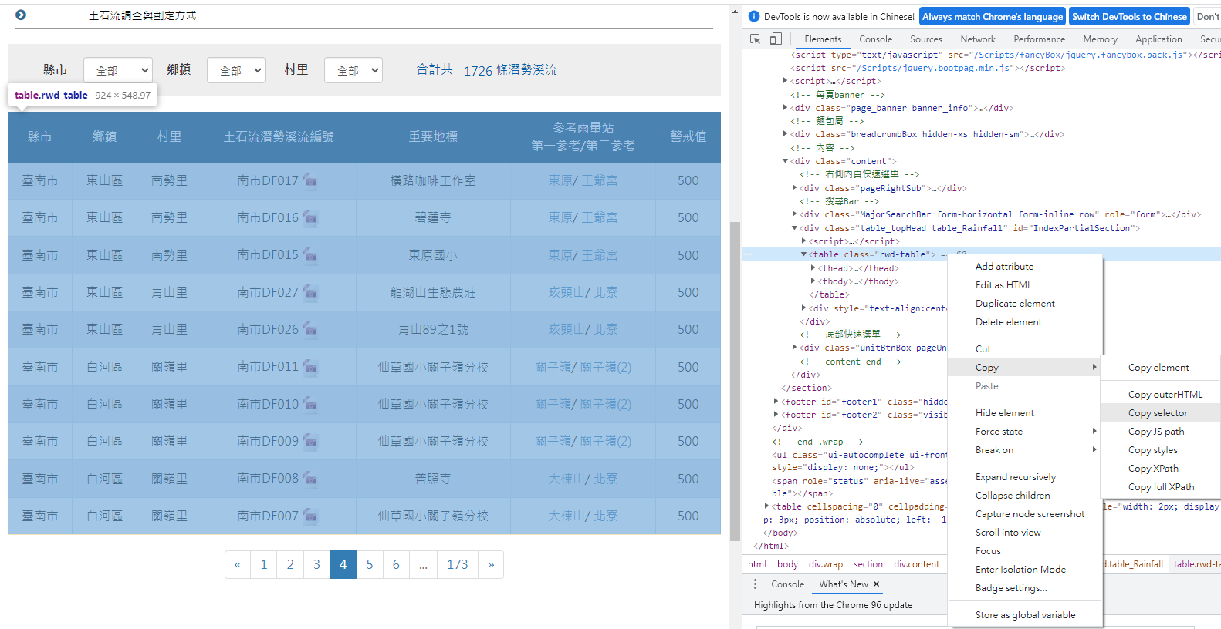
網站擷取
利用chrome的檢查功能
找到需要的圖表標籤
(table)
右鍵>Copy>Copy selector
複製語法
用來擷取table的內容

Slide 11
網站擷取
利用pandas的pd.read_html
來抓取剛剛擷取到的資料
Print確定是否抓到正確的資料

Slide 12
網站擷取
設定頁碼，儲存檔案的號碼
用pandas裡面DataFrame的內建函數
to_csv來將抓取下來的Dataframe
下載成csv檔案
路徑為之前先建立好的資料夾
檔名為dataX.csv
頁碼

Slide 13
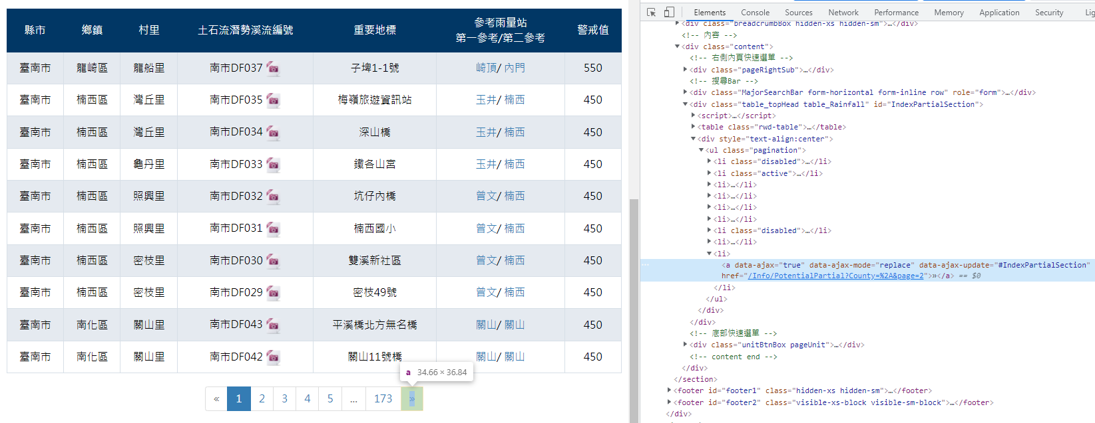
網站擷取
找到下一頁的標籤屬性，並確認頁數

Slide 14
網站擷取
使用webdriver的find_element
連接link的文字
.click()控制瀏覽器點選
停3秒 不停容易壞掉

Slide 15
網站擷取
設定迴圈為True
從第1頁開始存
到第173頁跳出迴圈
例外狀況先跳過，加一頁
避免發生錯誤停止擷取

Slide 16
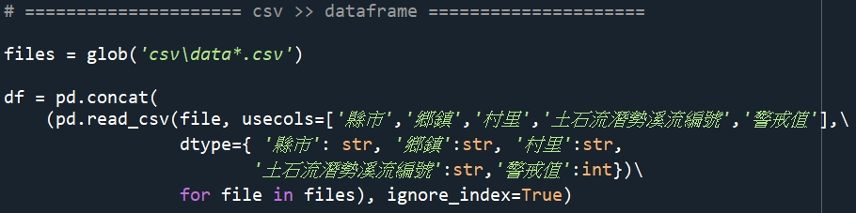
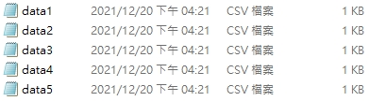
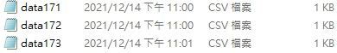
將資料丟進資料庫
在網上找到的套件glob，可以用來抓取檔案路徑下所有檔案
檔案名稱如右，所以使用data*.csv抓取所有檔案
接著利用pd.concat來把所有檔案接起來
for file in files跑過全部的csv檔
df就變成一個完整的DataFrame有data1~data173所有資料

Slide 17
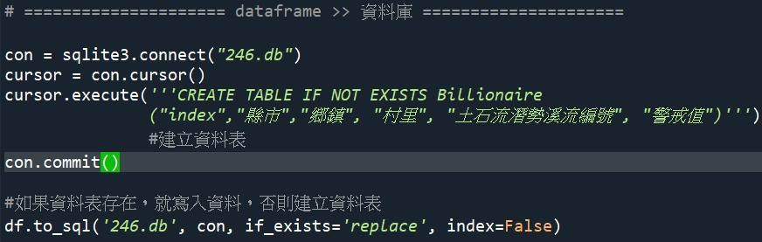
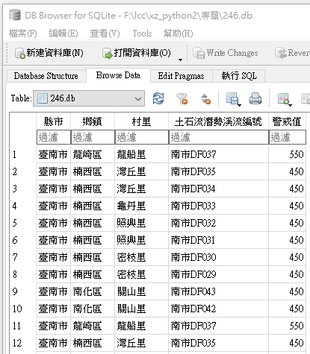
將資料丟進資料庫
用sqlite3.connect連接建立資歷庫
cursor.execute()建立資料表
用to_sql()將DataFrame寫入資料表
成功打開資料庫

Slide 18
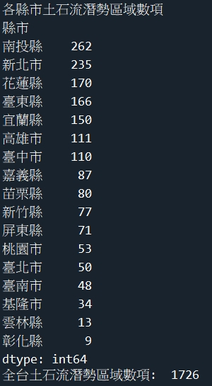
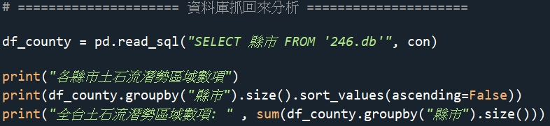
從資料庫抓取需要的資料
所有以縣市分類的土石流潛勢區域
用groupby分類各縣市，
並用size()取各縣市的大小
最後再加總，印出共有多少土石流潛勢區域
(如右圖)

Slide 19
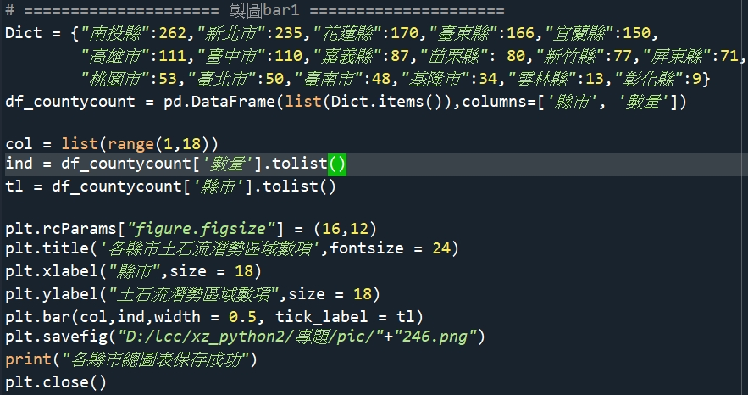
圖表製作
dict
我把右表複製自製成了Dict以建立新的DataFrame利於製作圖表
圖表的x軸為col y軸為ind
設定圖表後繪圖，保存至設定路徑
print確定是否保存成功

Slide 20
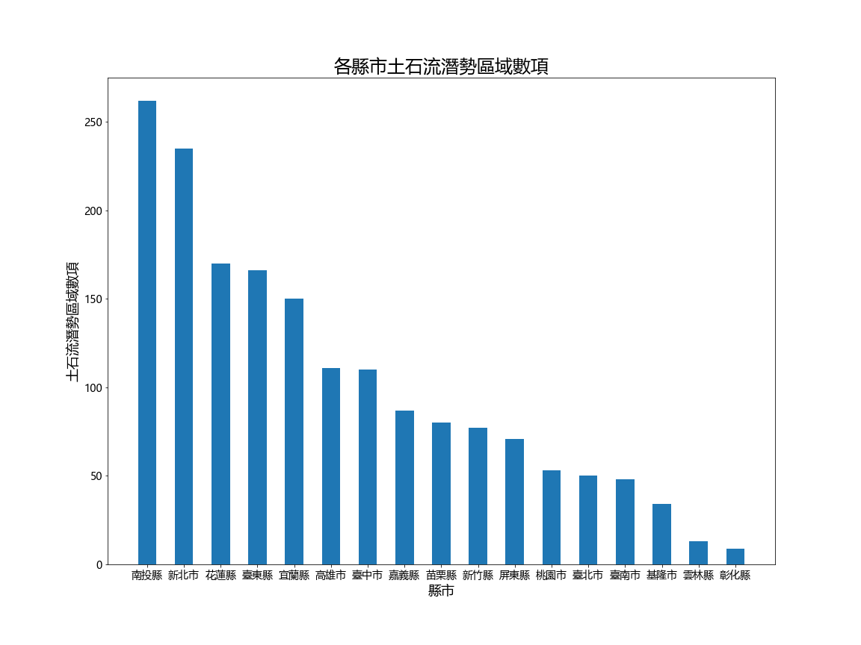
圖表製作

Slide 21
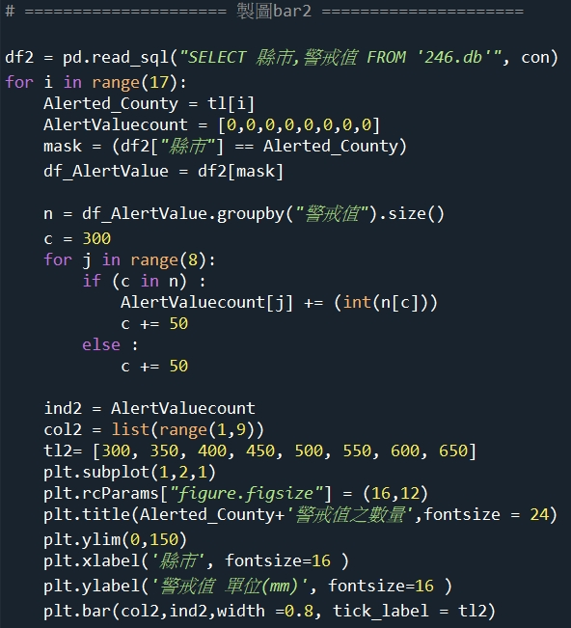
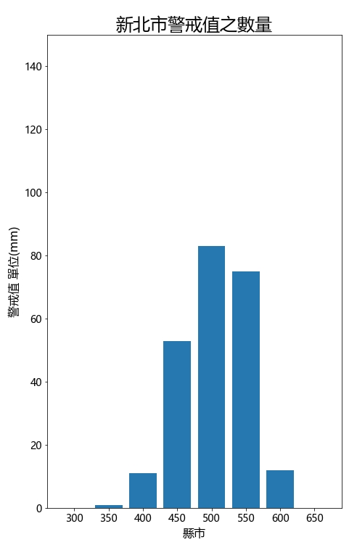
圖表製作

Slide 22
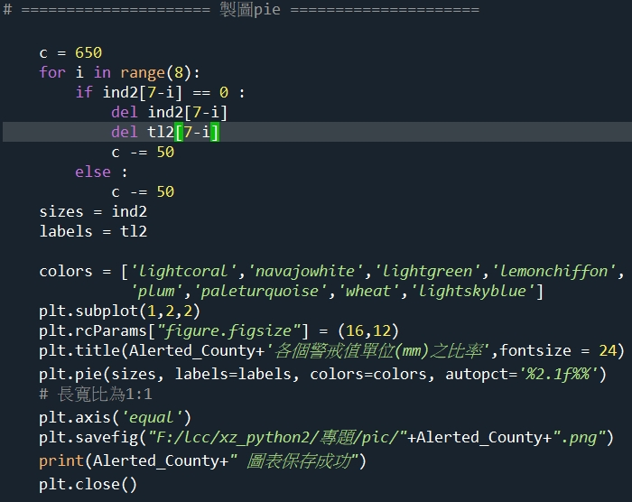
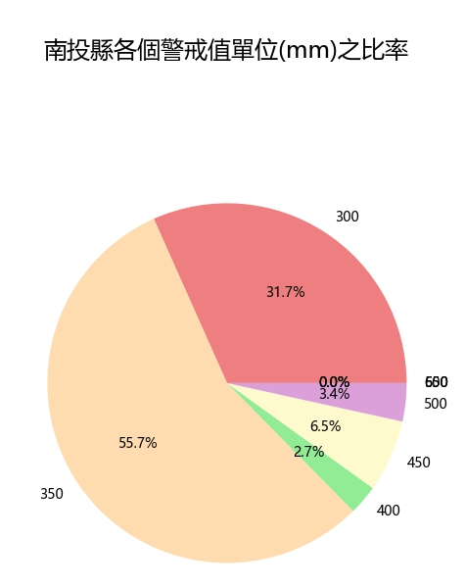
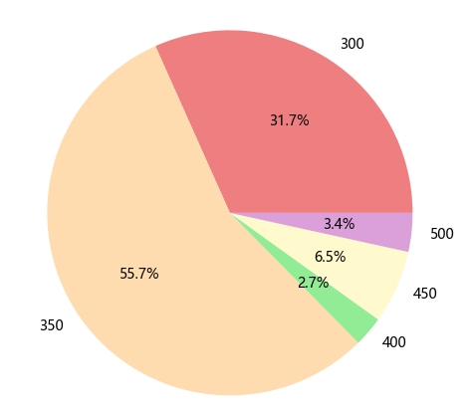
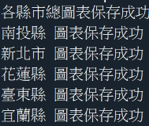
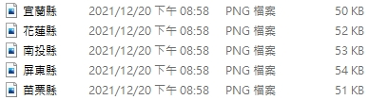
圖表製作
正確版本
疊在一起了

Slide 23

3
結果說明

Slide 24
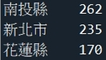
各縣市土石流潛勢區域TOP3
1.南投縣 262條
2.新北市 235條
3.花蓮市 170條
何謂土石流潛勢溪流

Slide 25
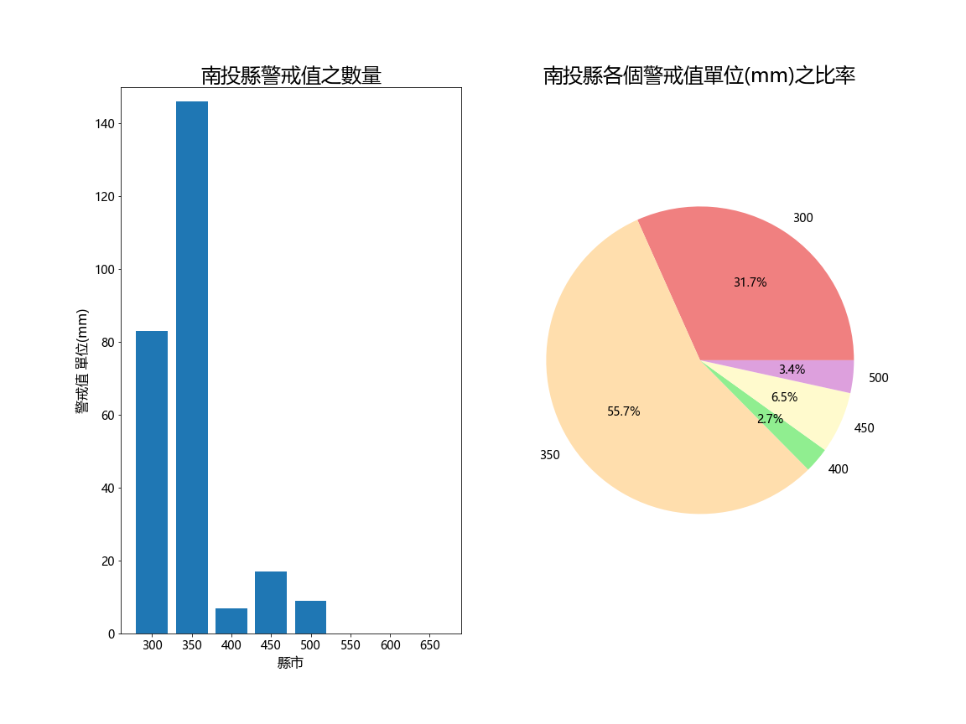
南投

Slide 26
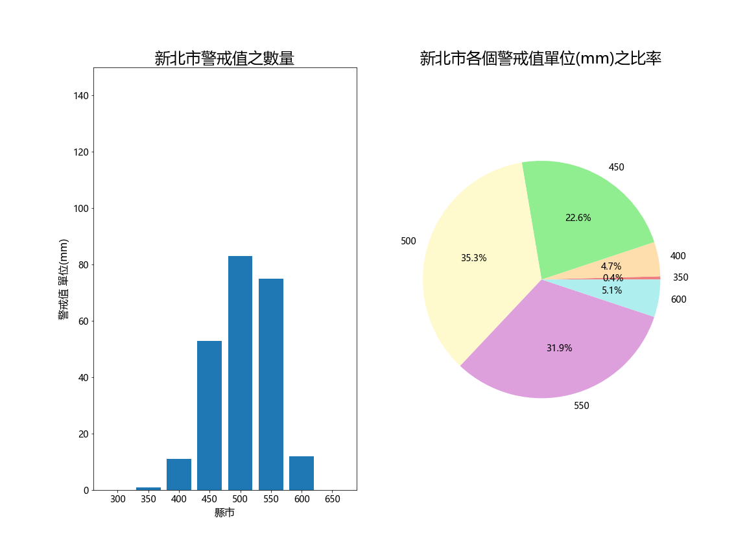
新北

Slide 27
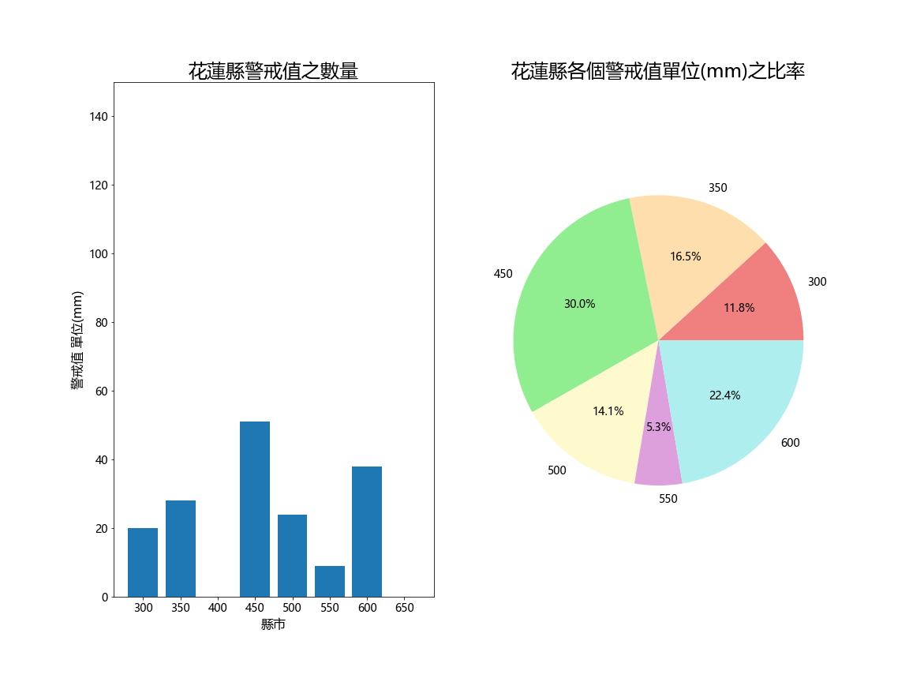
花蓮

Slide 28
謝
感
聽
聆
THANKS FOR YOUR TIME

